Slide 1

창의융합종합설계1
Kumoh Lock
20180578 성세경
20180670 안철민
20180661 안상근
20180977 이호진

Slide 2
CONTENTS
01
시스템 개요 및 구조
02
피드백 토의 및 시스템 목표 정의
03
기능적 요구사항
04
비기능적 요구사항
05
사용자 인터페이스
06
기능 시험 및 인수 시험

Slide 3






01
시스템 개요 및 구조
문제 정의
Main Server
Main Server
고객
복호화
고객
암호장비
암호화
복호화
암호장비
암호장비
암호화
Sub DBMS
Sub DBMS
변경 전
변경
IT 산업발전과 비례하여 보안 문제가 증가함에 따라, 데이터를 외부의 위협으로부터 안전하게 보호ㆍ운영 하기 위해 암호화/복호화 모듈도입을 통해 시스템 기반 마련을 추진
특히 DB 등 중요 자산에 대해 사용자의 접근이 빈번하게 발생
기존 제작된 프로그램의 문제점 해결을 위해 성능개선 및 구조변경, 사용자 편의성을 위한 추가 기능

Slide 4
02
피드백 토의 및 시스템 목표
피드백 토의
1. 기존 시스템의 문제 나열
실시간 암호화에 사용되는 JSON API 사용의 어려움
N개의 로그, 키, 암호장비 분배 문제
순환중복검사(CRC)의 데이터 무결성 검사 문제
CRC 검사를 위한 모듈러, XOR 연산 등 속도 저하 문제 발생
2. 개선 기능 및 추가 기능
사용자 친화적인 DBMS 연동을 통해 편의성 증가
구조 변경을 통한 로그, 키, 암호장비 분배 문제 해결
MD5, SHA 등 무결성 검사를 위한 해시함수를 이용
구조 변경 후 기존 코드의 불필요 코드 제거를 통한 속도 저하 문제 해결

Slide 5
02
피드백 토의 및 시스템 목표
목표 및 범위
1. 암/복호화 모듈
신뢰성 있는 대칭 키 표준 알고리즘을 기반으로 한 모듈 구축
다양한 RDBMS 호환 가능, 파일 및 문자열 암호화 가능
기밀성, 무결성, 가용성, 부인방지, 인증 기능 등 정보보호 요소 만족
기존 시스템의 속도 저하를 최소화하며, 파일, RDBMS 암/복호화 기능을 통합한 시스템
2. 암호 장비
로그 관리 및 암호화에 사용되는 키의 분배 보안성 문제를 해결하기 위해 대칭 키 알고리즘의 킷값 및 로그 파일에 대한 암호화가 적용된 암/복호화 암호 장비 제작

Slide 6
03
기능적 요구사항
유스케이스 기능 정의
비즈니스 명 | 유스케이스 식별자 | 유스케이스 명
암호장비 관리 | UC-101 | 키 관리
 | UC-102 | 암호장비 연결
 | UC-103 | 암호장비 연결 확인
암호화 관리 | UC-201 | 파일 암호화
 | UC-202 | 문자열 암호화
 | UC-203 | 데이터베이스 암호화
 | UC-204 | JSON 암호화
복호화 관리 | UC-301 | 파일 복호화
 | UC-302 | 문자열 복호화
비즈니스 명 | 유스케이스 식별자 | 유스케이스 명
데이터베이스 연결 | UC-401 | DB 연결
 | UC-402 | EXEL 파일 Export
 | UC-403 | 실시간 암호화 시작 위치 지정
 | UC-404 | 실시간 암호화 시작/종료
JSON API 연결 | UC-501 | JSON 연결
 | UC-502 | 실시간 암호화 시작/종료
로그 관리 | UC-601 | 로그 생성
 | UC-602 | 로그 조회
오류 관리 | UC-701 | 오류탐지
키 관리 | UC-801 | 키 생성
 | UC-802 | 키 조회

Slide 7
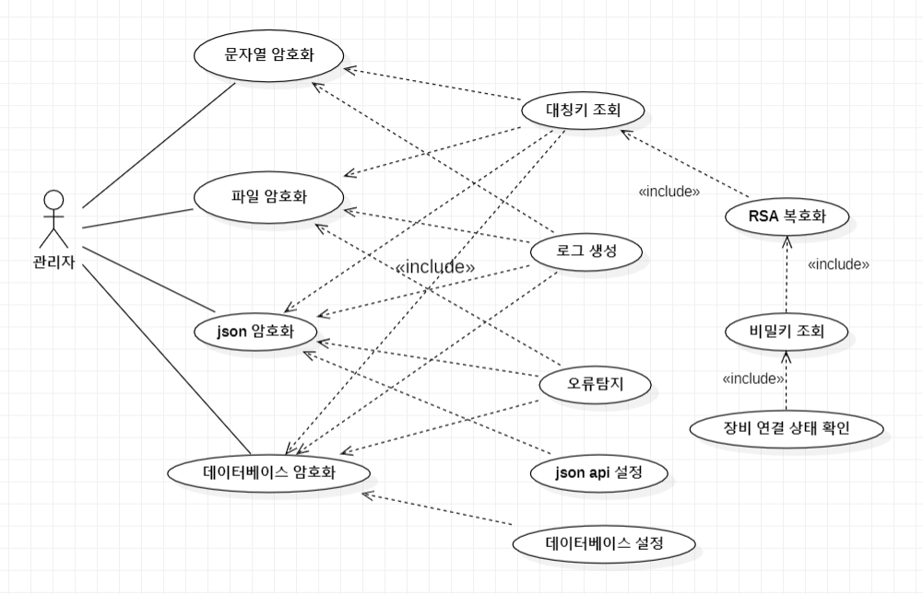
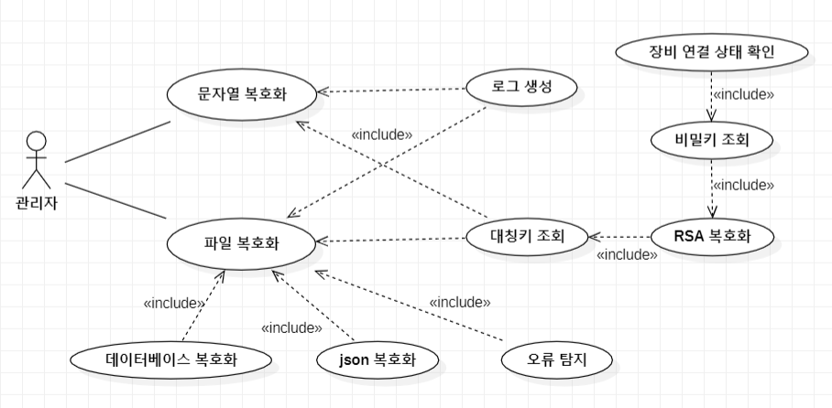
03
기능적 요구사항
주요 유스케이스
유스케이스 다이어그램 | UCD-02 | 유스케이스 명 | 암호화 관리
유스케이스 다이어그램 | UCD-03 | 유스케이스 명 | 복호화 관리

Slide 8
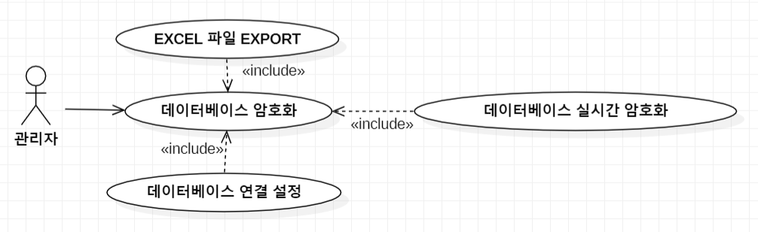
03
기능적 요구사항
주요 유스케이스
유스케이스 다이어그램 | UCD-02 | 유스케이스 명 | 암호화 관리

Slide 9
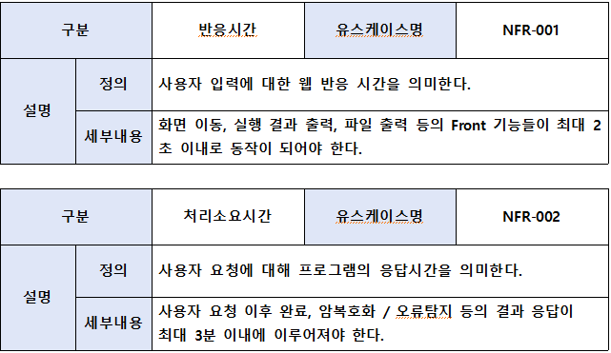
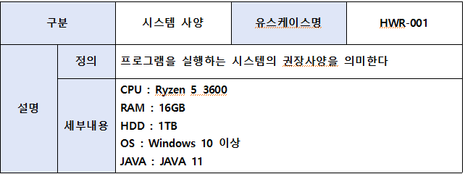
04
비 기능적 요구사항
성능 요구 및 H/W 요구사항
성능 요구사항
H/W 요구사항

Slide 10
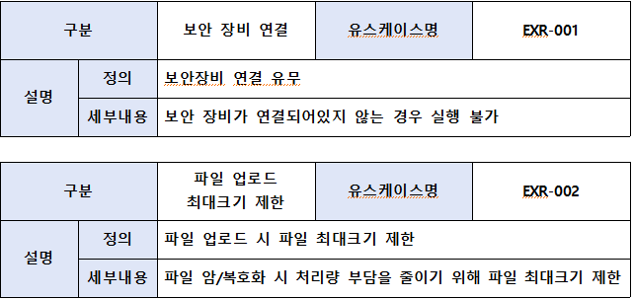
04
비 기능적 요구사항
성능 요구 및 H/W 요구사항
예외 조건 및 처리사항

Slide 11
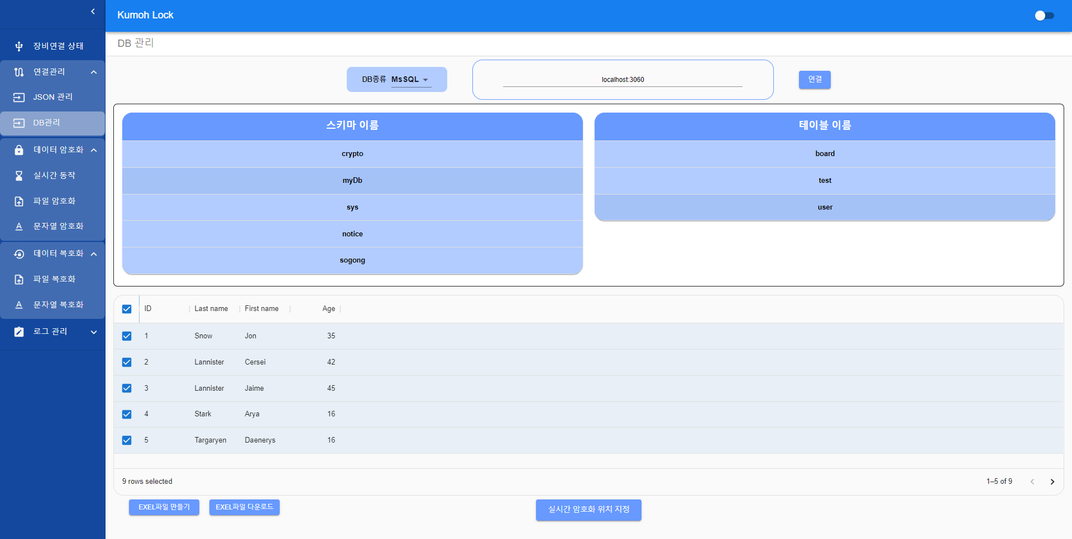
05
사용자 인터페이스
주요 인터페이스
DB 연결 및 Exel 파일 Export

Slide 12
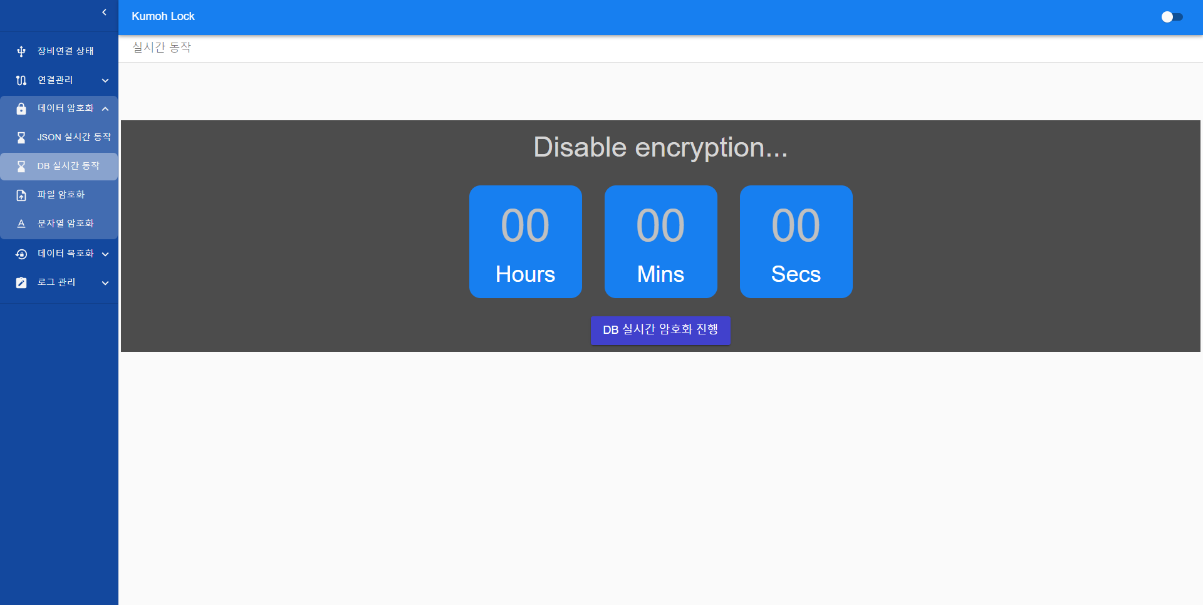
05
사용자 인터페이스
주요 인터페이스
DB 실시간 암호화

Slide 13
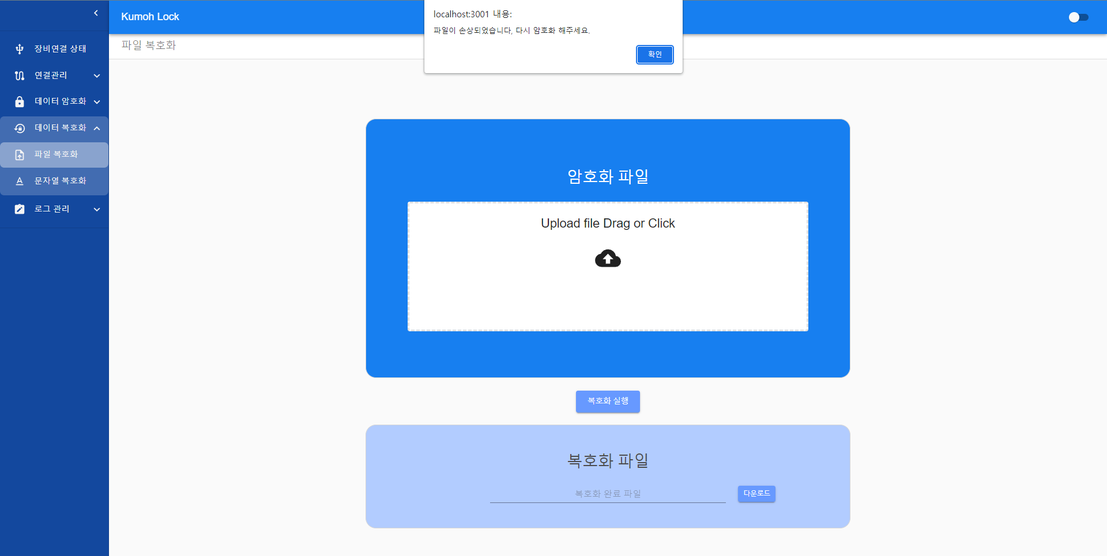
05
사용자 인터페이스
주요 인터페이스
파일 복호화 및 오류탐지

Slide 14
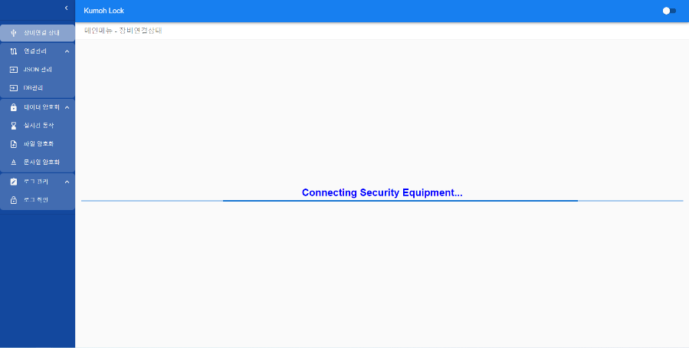
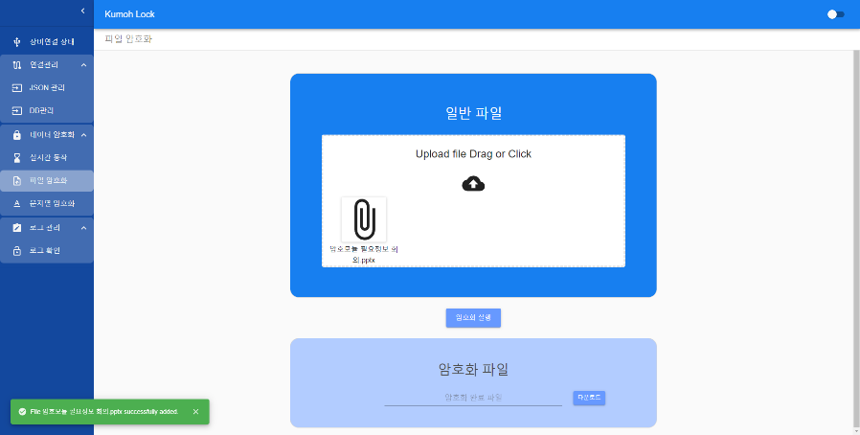
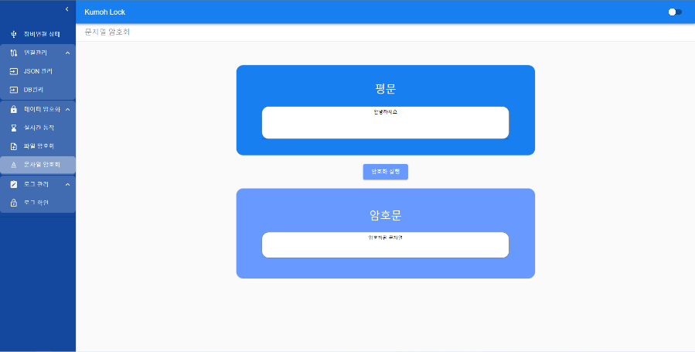
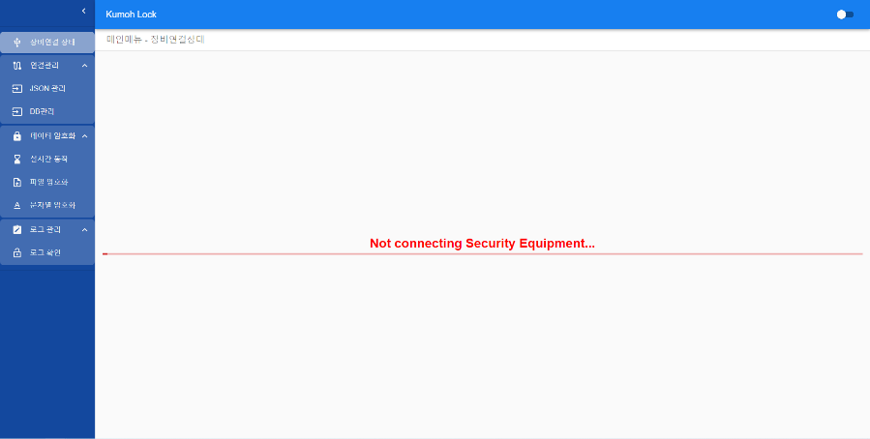
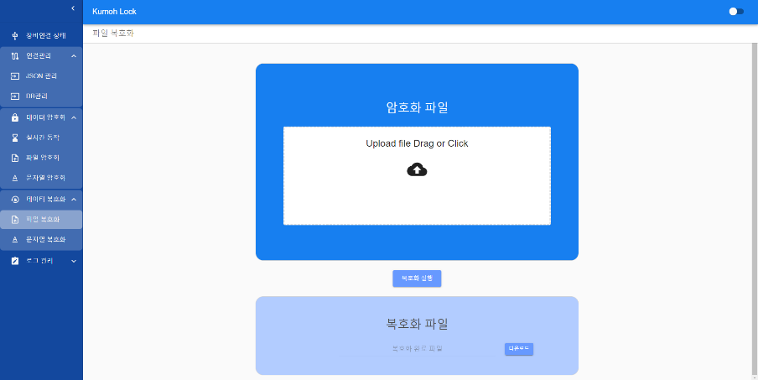
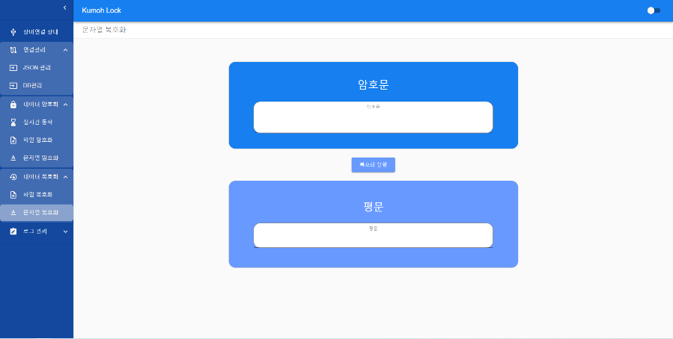
05
사용자 인터페이스
그 외 인터페이스
장비 연결 상태 관리
파일 암/복호화
문자열 암/복호화

Slide 15
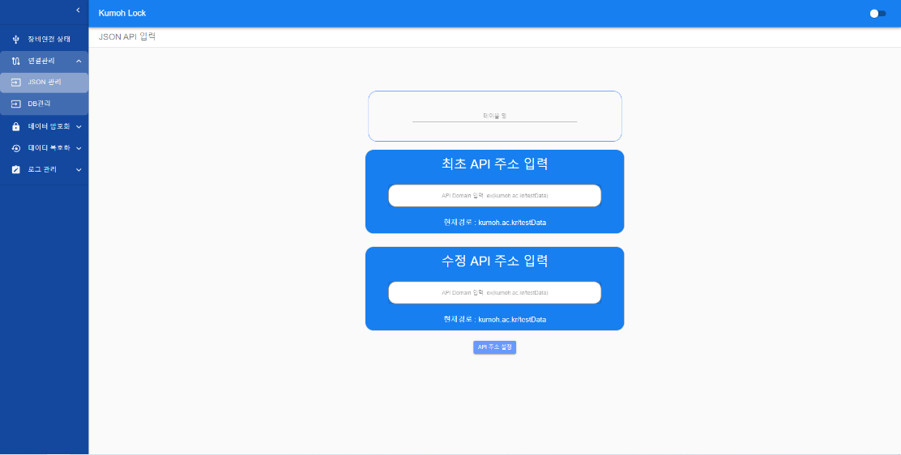
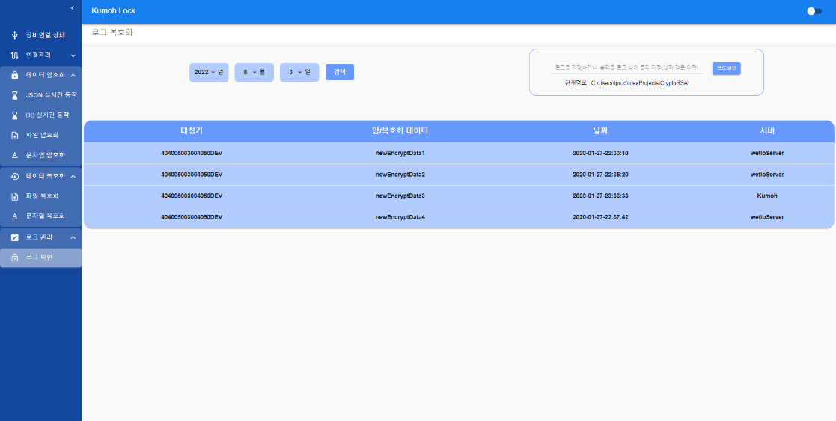
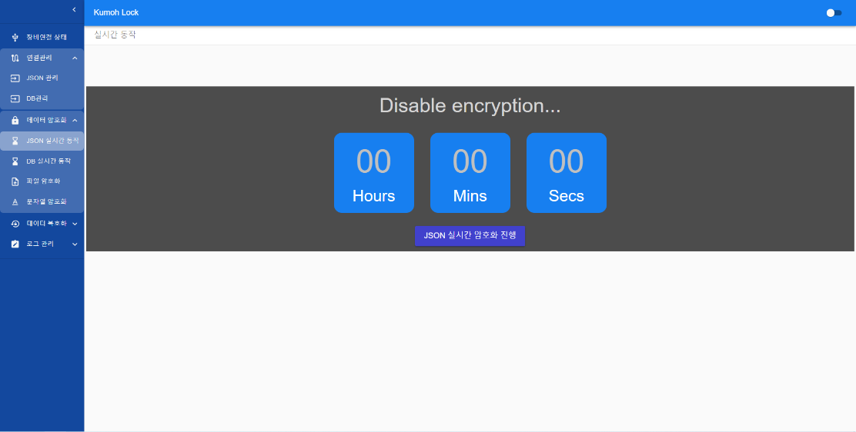
05
사용자 인터페이스
그 외 인터페이스
JSON 연결 및 실시간 암호화
로그 조회

Slide 16
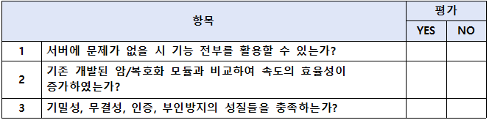
06
기능 시험 및 인수 시험
시험평가서
기능시험 및 성능시험

Slide 17
THANK YOU

